Slide 1
CHÀO MỪNG CÁC EM ĐẾN VỚI TIẾT HỌC
MĨ THUẬT – LỚP 2

Slide 2
KIỂM TRA ĐỒ DÙNG HỌC TẬP

Slide 3
MĨ THUẬT
CHỦ ĐỀ 5: ĐỒ CHƠI THÚ VỊ
BÀI 3: CON RỐI ĐÁNG YÊU (T1)

Slide 4
Khởi động
Trò chơi: Ghép các hình có sẵn để tạo hình dáng người.

Slide 5
HoẠT ĐỘNG 1:KHÁM PHÁ
- Các bộ phận của con rối được tạo bởi những hình nào?
- Nêu vật liệu để tạo con rối?
- Em thấy thân rối có hình gì?

Slide 6
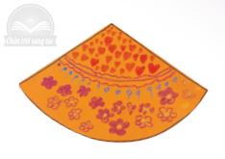
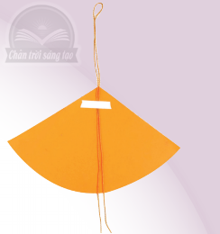
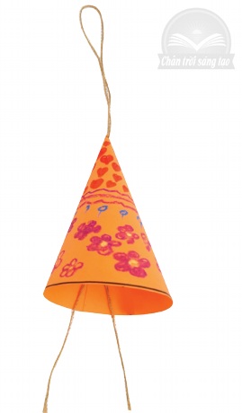
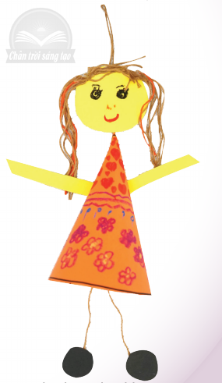
HoẠT ĐỘNG 2: KiẾN TẠO KiẾN THỨC- KĨ NĂNG
- Nêu các bước tạo hình con rối?
B1: Vẽ và cắt hình tạo thân rối
B2: Trang trí cho phần thân rối
B5: Tạo hình và dính khuôn mặt , chân, tay cho con rối
B3:Gấp đôi đoạn dây đính vào thân rối
B4: Cuộn và dán 2 cạnh của thân rối vào nhau

Slide 7
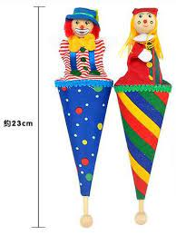
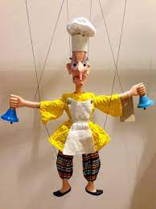
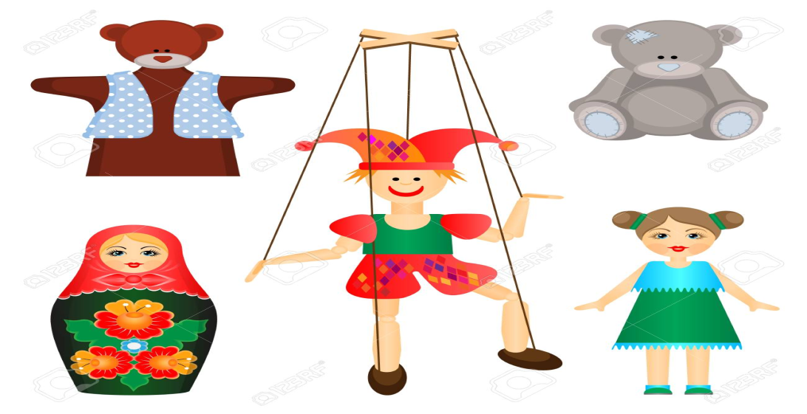
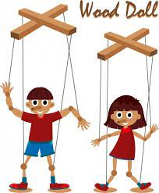
BÀI THAM KHẢO
HOẠT ĐỘNG 2: KIẾN TẠO KIẾN THỨC- KĨ NĂNG

Slide 8
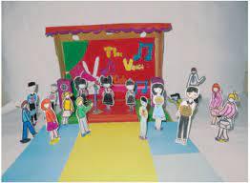
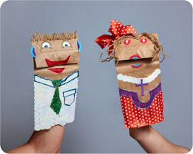
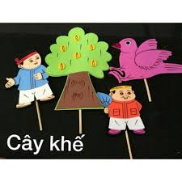
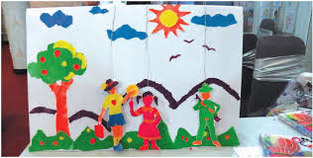
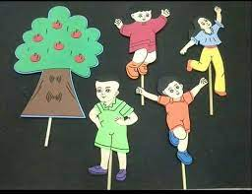
BÀI THAM KHẢO
HOẠT ĐỘNG 2: KIẾN TẠO KIẾN THỨC- KĨ NĂNG

Slide 9
THỰC HÀNH
- Tạo hình CON RỐI yêu thích
Tìm vật liệu phù hợp với các bộ phận
Kết hợp với giấy bìa màu.

Slide 10
DẶN DÒ
- Củng cố tiết học, nhận xét HS hoàn thành, và chưa hoàn thành.
- Chuẩn bị tiết 2.

Slide 11
BÀI HỌC ĐẾN ĐÂY LÀ KẾT THÚC
THANKS!

